Slide 1


ODM PUBLIC SCHOOL
CLASS- II
DATE- -2021
SESSION- 02
SUBJECT : ODIA
TOPIC : ‘ଉ’ କାର
SUB TOPIC : ମାତ୍ରା ପରିଚୟ ଓ ଶବ୍ଦ ଗଠନ

Slide 2
ଦ୍ଵିତୀୟ ଶ୍ରେଣୀ
ଓଡିଆ

Slide 3
ଅଧ୍ୟୟନର ଉଦ୍ଦେଶ୍ୟ
“ଉ” କାର ମାତ୍ରା ସହିତ ପରିଚିତ ହେବା ଓ ତା ସମ୍ପର୍କିତ ଶବ୍ଦ ଜ୍ଞାନ ଆହରଣ କରିବା

Slide 4


Slide 5
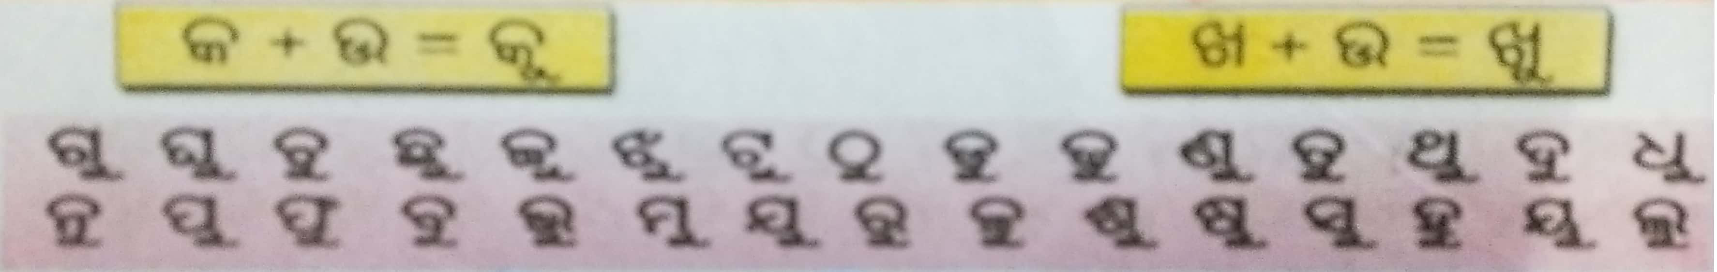

Slide 6
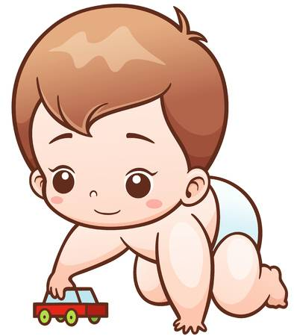
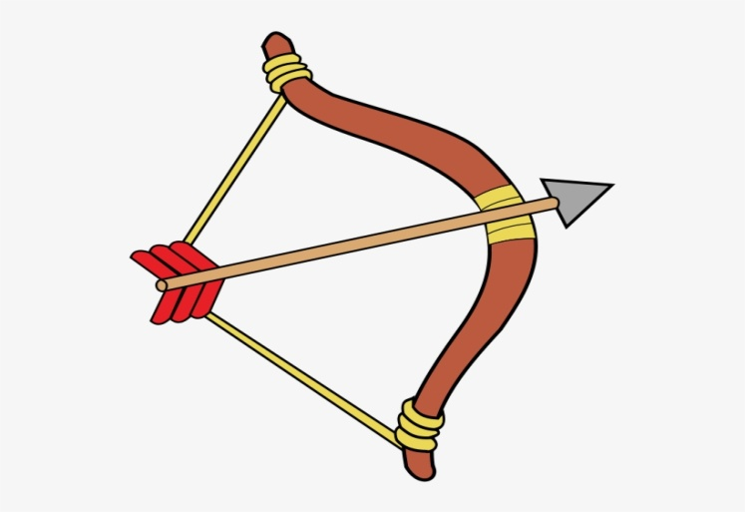
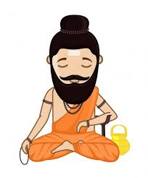
ଶିଶୁ
ଧନୁ
ସାଧୁ

Slide 7


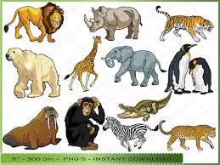
କୁକୁର
କୁକୁଡ଼ା
ପଶୁ

Slide 8



ଗୁରୁ
ଫୁଲଗଛ
ପୁରୁଷ

Slide 9
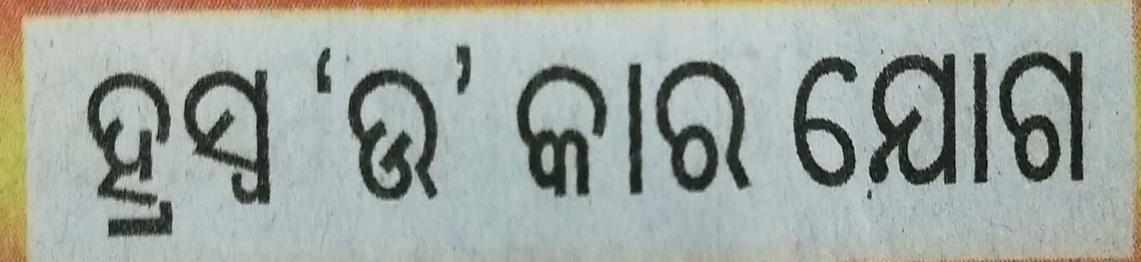
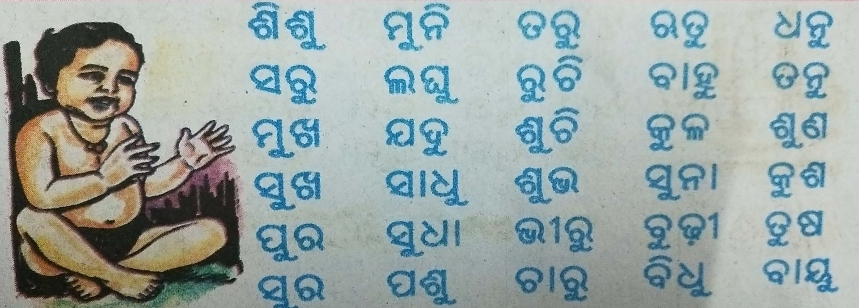

Slide 10

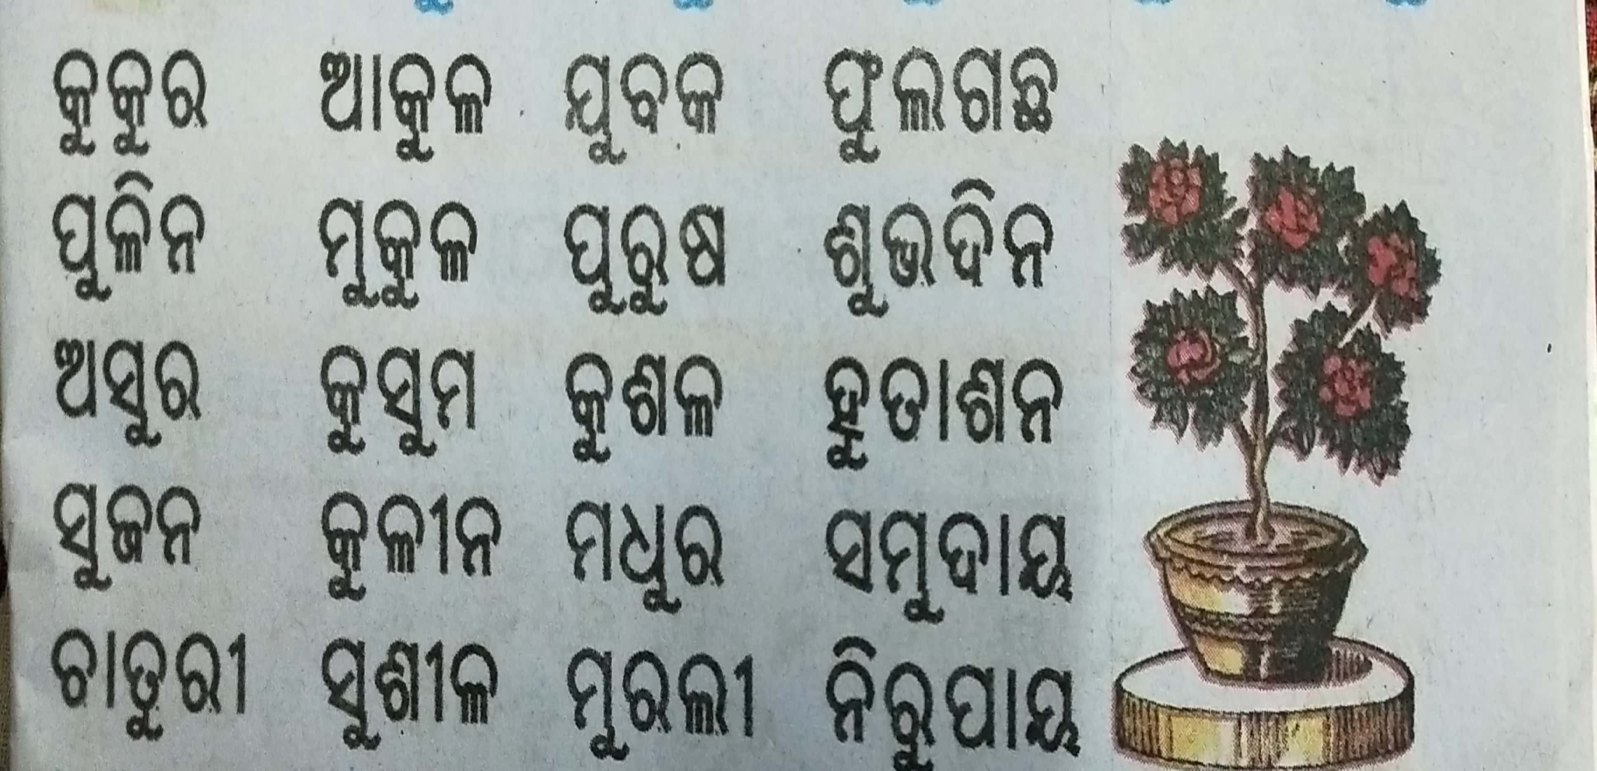

Slide 11
ଅଧ୍ୟୟନରୁ ଲବ୍ଧଜ୍ଞାନର ଫଳାଫଳ
ପିଲାମାନଙ୍କର ଶ୍ରବଣ , ପଠନ ଓ ଲିଖନ ଶୈଳୀର ଅଭିବୃଦ୍ଧି ହେବ
ଶବ୍ଦ ଜ୍ଞାନ ବିକଶିତ ହେବ ଓ ଅଧିକ ଜ୍ଞାନ ଆହରଣ ପାଇଁ ଆଗ୍ରହ ବଢିବ

Slide 12

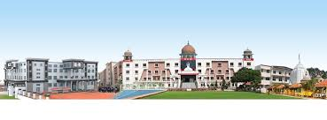
ଧନ୍ୟବାଦ

